Slide 1
OIKONOMIKEΣ ΕΞΕΛΙΞΕΙΣ:
ΟΙ ΑΠΑΡΧΕΣ ΤΗΣ ΒΙΟΜΗΧΑΝΙΚΗΣ ΕΠΑΝΑΣΤΑΣΗΣ, ΟΙ
ΟΙΚΟΝΟΜΙΚΕΣ ΘΕΩΡΙΕΣ

Slide 2
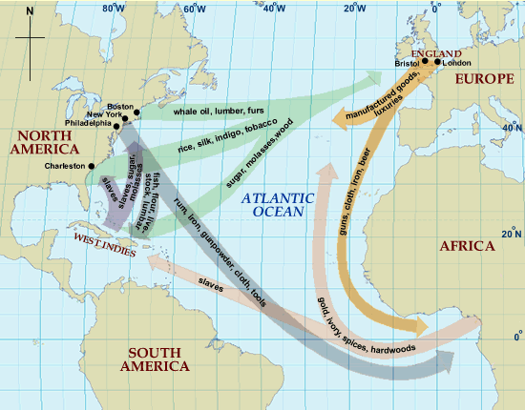
Το Τριγωνικό εμπόριο
http://www.nationalarchives.gov.uk/pathways/blackhistory/africa_caribbean/docs/trade_routes.htm

Slide 3
Πίνακας εξέλιξης ευρωπαϊκού πληθυσμού (σε εκατ.):
Χώρες | 1700 | 1750 | 1800 | 1850
Αγγλία | 5,8 | 7,0 | 8,9 | 18,0
Ιταλία | 13,4 | 15,5 | 18,0
Σύνολο Ευρώπη | 115,0 | 140,0 | 188,0 | 280,0

Slide 4
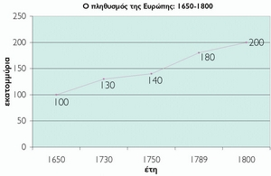
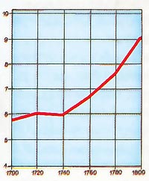
Ο πληθυσμός της Ευρώπης και της Αγγλίας
(Μεσαιωνική και νεότερη Ιστορία, Β΄Γυμνασίου, σ. 127 και Βιβλίο Ιστορίας Β΄Λυκείου, σ. 169)

Slide 5
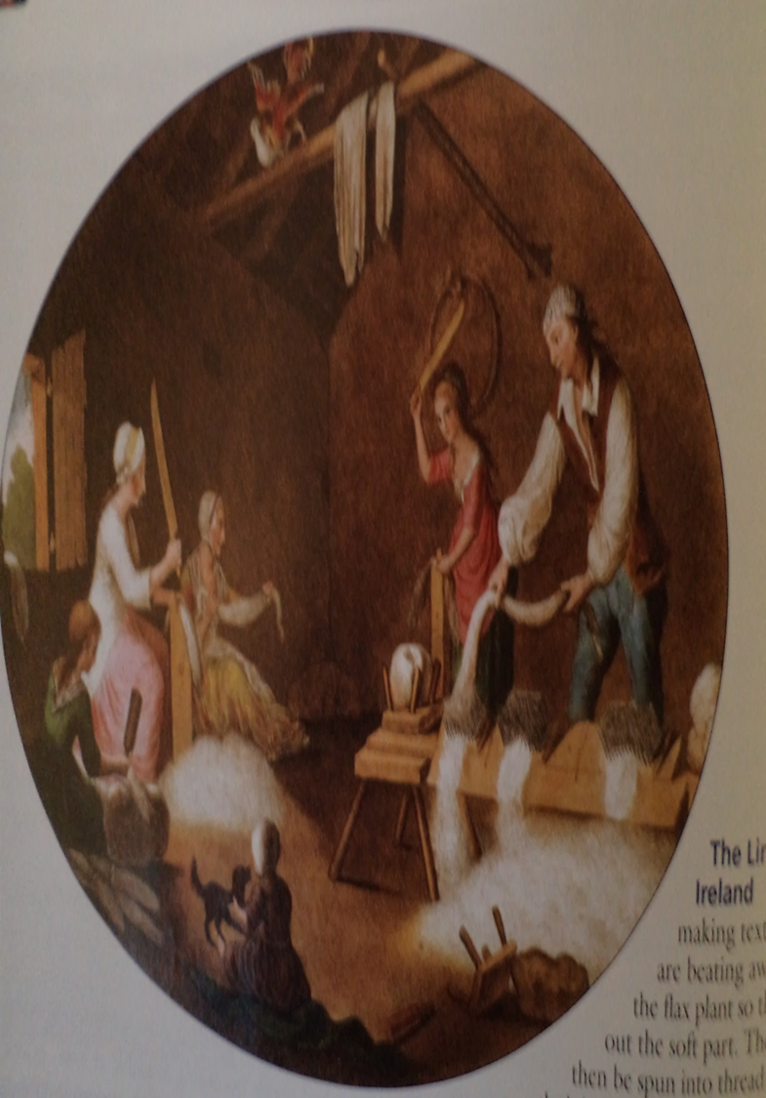
Βιοτεχνική επεξεργασία λιναριού, Ιρλανδία
Α history of Western Society since 1300, Boston. New York, 2008, σ. 634

Slide 6
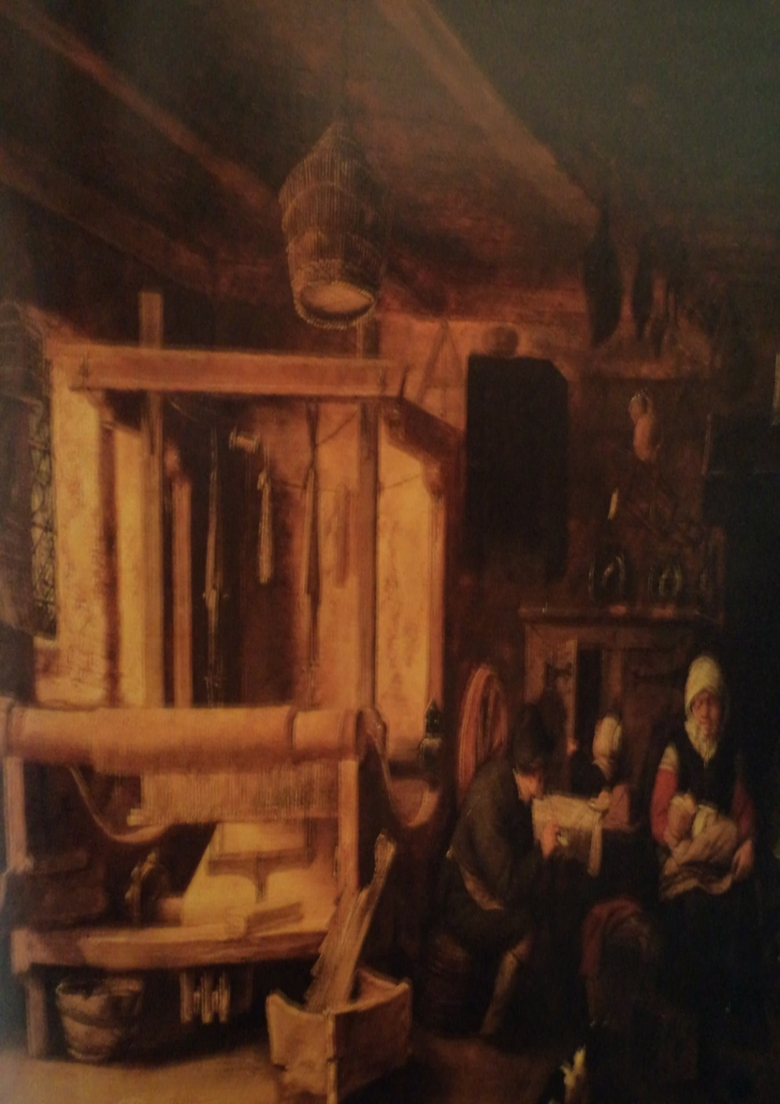
Πίνακας του D. C. Gerritz(1594-1637): H ανάπαυλα του υφαντουργού
Α history of Western Society since 1300, Boston. New York, 2008, σ.629

Slide 7
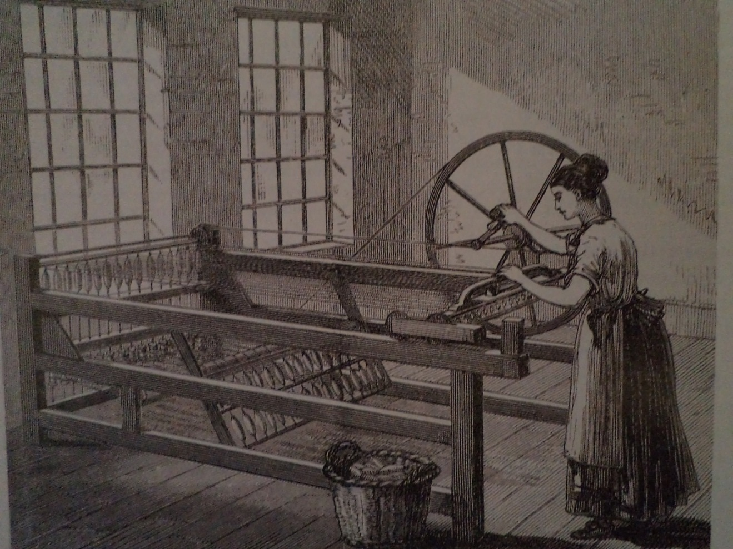
ΜΗΧΑΝΙΚΗ ΑΝΕΜΗ «ΚΛΩΣΤΡΙΑ ΤΖΕΝΗ», 1764
Α history of Western Society since 1300, Boston. New York, 2008, σ. 720

Slide 8
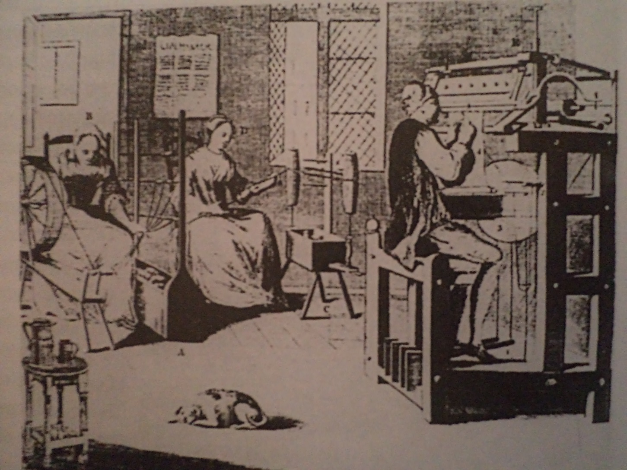
Τέλη 18^{ου} αι.

Slide 9
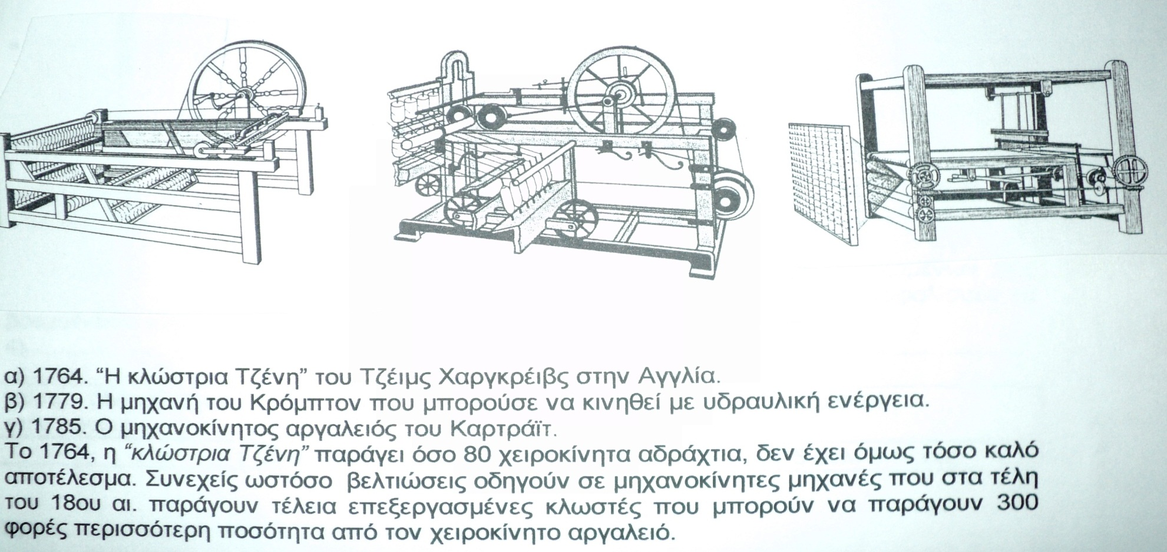
α) 1764. “Η κλώστρια Τζένη” του Τζέιμς Χαργκρέιβς στην Αγγλία.
β) 1779. Η μηχανή του Κρόμπτον
γ) 1785. Ο μηχανοκίνητος αργαλειός του Καρτράϊτ.
Το 1764, η “κλώστρια Τζένη” παράγει όσο 80 χειροκίνητα αδράχτια, δεν έχει όμως τόσο καλό αποτέλεσμα. Συνεχείς ωστόσο βελτιώσεις οδηγούν σε μηχανοκίνητες μηχανές που στα τέλη του 18ου αι. παράγουν τέλεια επεξεργασμένες κλωστές που μπορούν να παράγουν 300 φορές περισσότερη ποσότητα από τον χειροκίνητο αργαλειό.

Slide 10
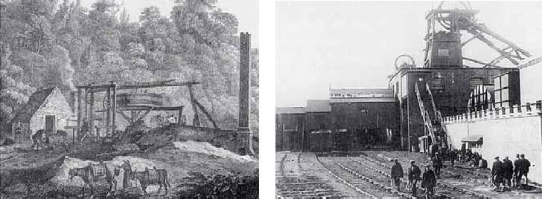

Aνθρακωρυχεία-1800 (αριστερά)- 1910 (δεξιά)
Νεότερη και Σύγχρονη Ιστορία, Γ΄Γυμνασίου, σ. 41

Slide 11
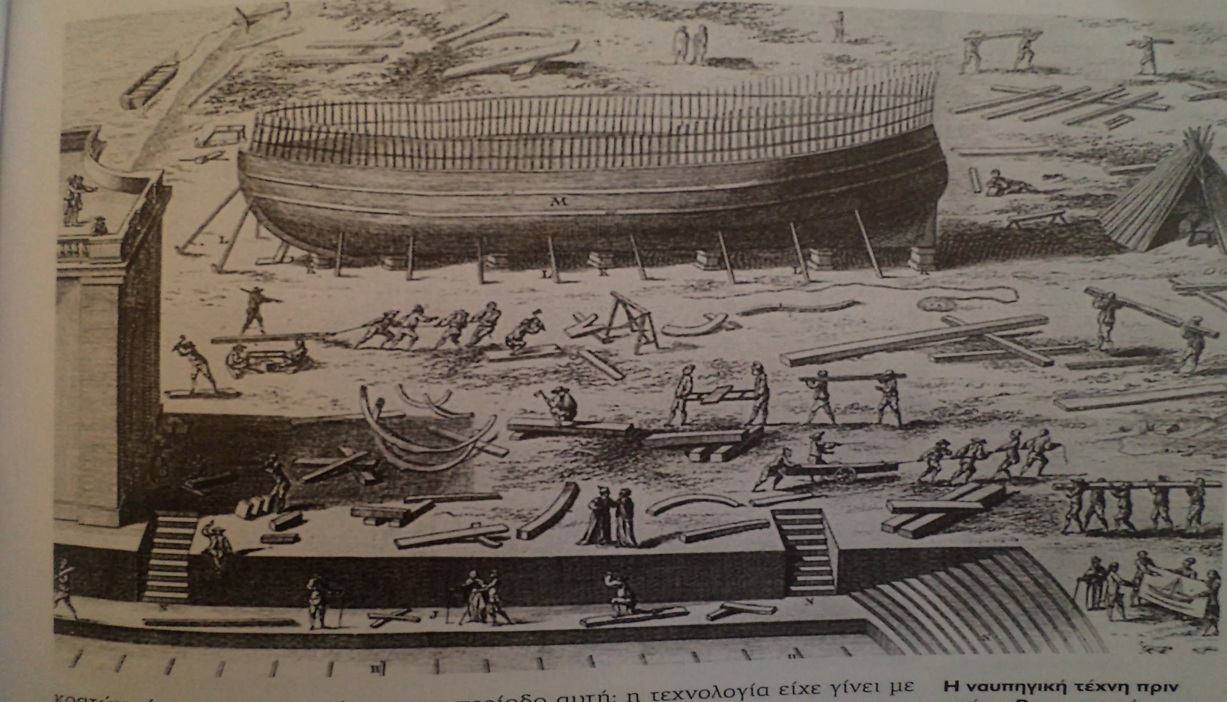
Γαλλικό ναυπηγείο γύρω στο 1770. Κατασκευή εμπορικού πλοίου.

Slide 12
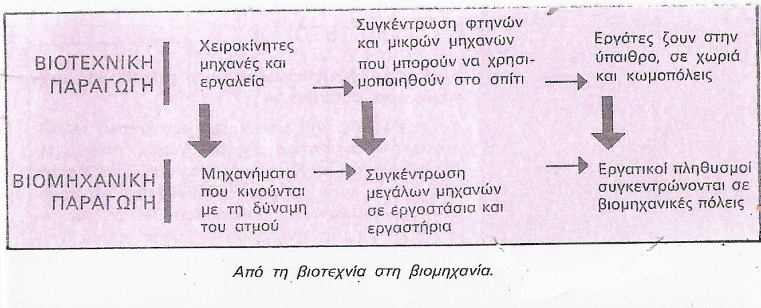
Σκουλάτου, Δημακοπούλου, Κόνδη, Ιστορία νεότερη και σύγχρονη.1789-1909, Α΄, σ. 147

Slide 13
Α΄ Φάση βιομηχανικής επανάστασης:
1750 – 1870:
Πηγές ενέργειας: άνθρακας => διάνοιξη ανθρακωρυχείων
Τομείς: κλωστοϋφαντουργία, μεταλλουργία (χάλυβας )
Μεταφορικά μέσα (θαλάσσια και χερσαία):
σιδηρόδρομος
ατμόπλοιο
διάνοιξη διωρύγων (Σουέζ 1869 και Παναμά 1914),
νέο ανθεκτικότερο οδικό δίκτυο.

Slide 14
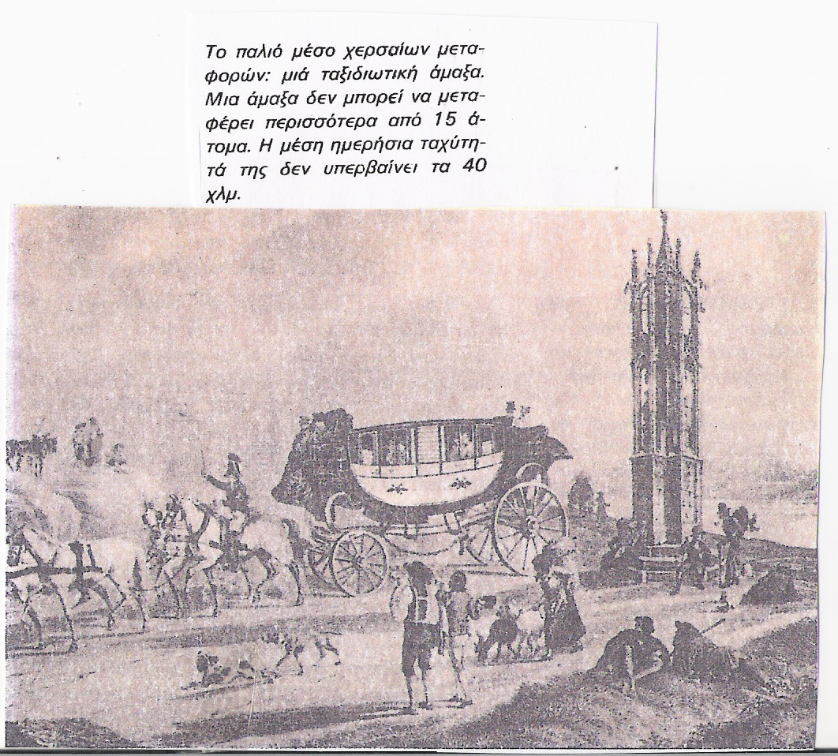
Σκουλάτου, Δημακοπούλου, Κόνδη, Ιστορία νεότερη και σύγχρονη. 1789-1909, Α΄, σ. 149

Slide 15
Oρισμός της βιομηχανικής επανάστασης:
Μια αργόσυρτη, πολύχρονη και άνιση διαδικασία
που η παραγωγή μετατοπίζεται από τα απλά
χειροκίνητα εργαλεία σε πολύπλοκες μηχανές.
Ξεκινώντας στα μέσα του 18^{ου} αιώνα στην Αγγλία,
εξαπλώνεται το 19^{ο} αιώνα και αλλού για να γίνει παγκόσμιο φαινόμενο

